Slide 1
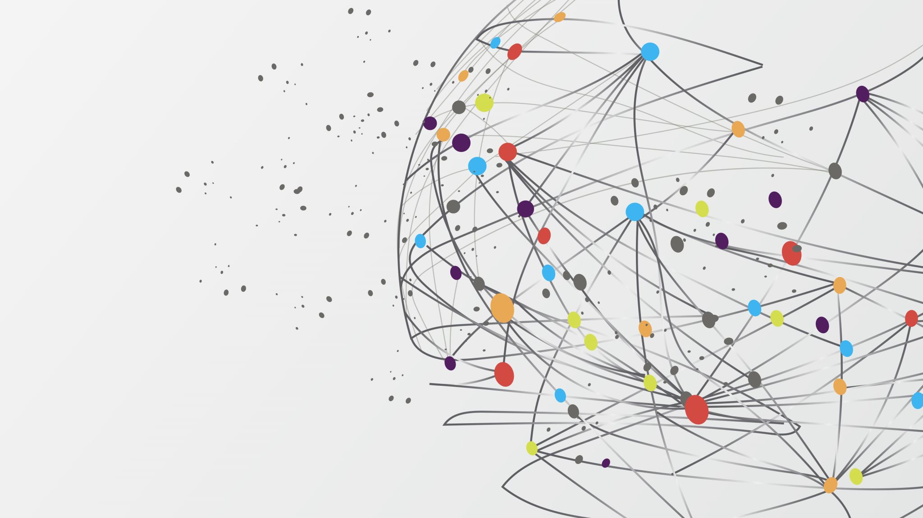
Siber güvenliğe giriş BÖLÜM 1 SİBER GÜVENLİĞE giriş
Dr. Öğr. Üyesi Ahmet Kaşif
ahmet.kasif@btu.edu.tr

Slide 2
Hakkımda-iletişim
BTÜ Bilgisayar Mühendisliği Öğretim Üyesi
2018-…
Çalışma alanları:
Nesnelerin İnterneti
Yapay Zeka
Zaman Serileri
Siber Güvenlik
Dr. Öğr. Üyesi Ahmet Kaşif 2024-2025 Bahar Yarıyılı Müsaitlik Tablosu (G-409 OFİS)
Gün/Saat | Pazartesi | Salı | Çarşamba | Perşembe | Cuma | QR KOD
08:00-09:00 |  | Siber Güvenliğe Giriş (Lisans-Uygulama) G-453 |  | ARAŞTIRMA | Seminer (Lisans-Teori) G-152
09:00-10:00 | Bulut Çözümleri: AWS (Lisans-Teori) Uzaktan
10:00-11:00 |  | Siber Güvenliğe Giriş (Lisans-Teori) G-453 | Yüksek Lisans Görüşme Saatleri
11:00-12:00
13:00-14:00 |  | Nesnelerin İnterneti (Lisans-Teori) G-453 | Lisans Görüşme Saatleri
14:00-15:00 |  |  |  |  | Çizge Teorisi ve Uygulamaları (Yüksek Lisans) G-356
15:00-16:00 |  | Nesnelerin İnterneti (Lisans-Uygulama) G-453
16:00-17:00
İletişim/Contact : ahmet.kasif@btu.edu.tr | Telegram: t.me/ahmetkasif | Web : https://ahmetkasif.github.io
BTÜ REHBERE ERİŞMEK İÇİN TIKLAYINIZ

Slide 3
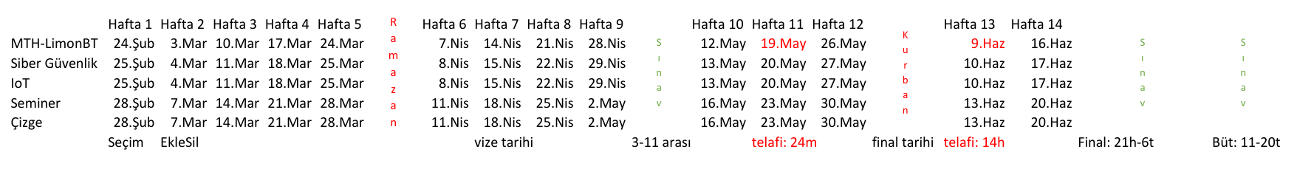
Takvim

Slide 4
DERS İÇERİĞİ
Siber Güvenliğe Giriş
Tehdit Modelleme
Risk Analizi
Kişisel Tehditleri Belirleme
Şifreleme
Güvenlik Test Ortamları Oluşturma
İşletim Sistemlerinde Güvenlik ve Mahremiyet
Güvenlik Açıkları ve Zafiyetler
Sosyal Mühendislik- Saldırılar ve Zafiyetler
Siber Güvenlikte İleri Konular- Güvenlik Duvarları

Slide 5
NOTLANDIRMA
Ara sınav: % 20 – Yazılı sınav
Laboratuvar çalışmaları : % 20 – Haftalık laboratuvar çalışmalarının ortalaması
Dönem projesi: % 20 – Uygulamalı proje
Hazırlık sunumu: Katkı oranı % 5
Gelişme raporu: Katkı oranı % 5
Final Raporu ve sunumu: Katkı oranı % 20
Final: % 40 – Yazılı sınav
Hatırlatma: Devamsızlık oranı %30’un altında kalmalıdır!
Teori veya uygulama için ayrı hesaplanır. Birinden kalınırsa, devamsız tekrara kalınır.
En fazla 4 derse mazeretsiz katılmayabilirsiniz.
2

Slide 6
Genel bakIŞ
Giriş
Siber Saldırıları Örnekleri
Siber Uzay
Siber Güvenlik
Gizlilik ve Mahremiyet
Güvenlik Zafiyet Uzayı
2

Slide 7
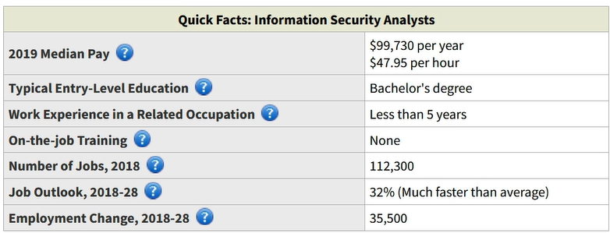
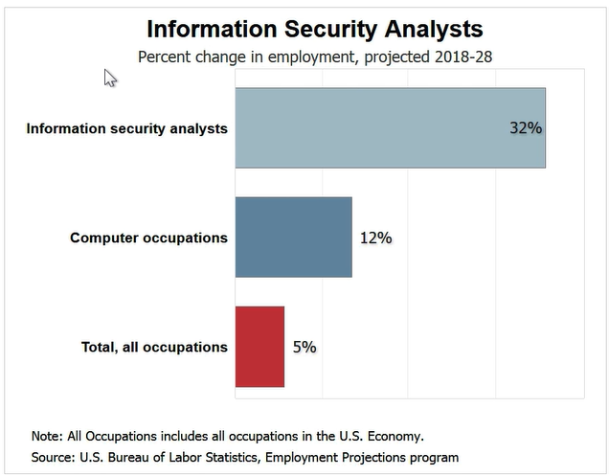
1.1 Giriş
Görüş: Öğrenmenin en iyi yollarından biri, bir başkasına anlatmaktır [3]!
Dersin uygulama tarafı için çevrimiçi şu kursu takip edebilirsiniz: https://www.udemy.com/course/the-complete-internet-security-privacy-course-volume-1
2

Slide 8
1.1.2 Giriş
Zaman, para ve kişisel/kurumsal kaynaklar
Amaç değil, araç olarak güvenlik
İhtiyaç kadar güvenlik, kaynakların etkin kullanımı
Güvenlik için önceliklendirme
Aşağıdaki bilgiler arasında nasıl bir önceliklendirme yapabiliriz?
Sosyal medya hesapları,
Banka hesapları,
Kurumsal hesaplar- İş hayatı,
Tarayıcı geçmişi
Kişisel Fotoğraflar
2

Slide 9
1.1.4 Saldırı örnekleri
Equifax
Saldırı tarihi: 2017
Saldırı Tekniği: SQL Injection (SQL enjeksiyonu), yamalanmamış güvenlik açığı kullanımı
Saldırılan Siber Uzay Unsuru: Veri tabanı (Kişisel müşteri bilgileri ve finansal veriler)
200.000'den fazla kişinin kredi kartı numaraları çalındı.
2019'da yaklaşık 675 milyon dolar tazminat ödendi.
2

Slide 10
1.1.4 Saldırı örnekleri
Capital One
Saldırı tarihi: 2019
Saldırı Tekniği: Misconfiguration (Yanlış yapılandırma) ve Server-Side Request Forgery (SSRF)
Saldırılan Siber Uzay Unsuru: Bulut ortamı, Müşteri verileri
100 milyon ABD ve 6 milyon Kanada vatandaşı
Ücretsiz kredi izleme ve kimlik koruma hizmetleri sunuldu, Hacker FBI tarafından yakalandı.
2

Slide 11
1.1.4 Saldırı örnekleri
Yahoo
Saldırı tarihi: 2013 (kamuoyuna duyuruluşu: 2017)
Saldırı Tekniği: Zayıf şifreleme teknikleri
Saldırılan Siber Uzay Unsuru: Kullanıcı hesapları, kimlik doğrulama verileri
3 milyar hesap
Yahoo’nun satışı sırasında fiyatlamasında düşüş meydana geldi.
2

Slide 12
1.1.4 Saldırı örnekleri
JPMorgan Chase
Saldırı tarihi: 2014
Saldırı Tekniği: Phishing (Oltalama), Advanced Persistent Threat (APT - Gelişmiş Kalıcı Tehdit)
Saldırılan Siber Uzay Unsuru: Finansal sistemler, müşteri bilgilerini içeren veri tabanları
76 milyon hane ve 7 milyon küçük işletme etkilendi. Kişilerin bilgileri kullanılarak kripto para borsalarında işlem yapıldı.
Failler 2015 yılında yargılandı.
Soru: Herhangi bir siber saldırıya tanık oldunuz mu?
2

Slide 13

1.1.3 Siber uzay
Siber uzay
Bilim-kurgu yazarı William Gibson tarafından Neuromancer kitabında ilk defa kullanılmıştır [5].
Tasavvur edilemez karmaşa
Milyarlarca meşru kullanıcı tarafından her gün tecrübe edilen uzlaşılmış bir halüsinasyon
Modern tanımı ise şöyle ifade edilebilir:
İnternet, iletişim ağları, uydu sistemleri gibi birçok yazılım ve donanım elemanları toplamı [6]
2

Slide 14
1.1.3 Siber Güvenlik
Bilgi güçtür (Francis Bacon).
Bilgiyi korumak da üretmek kadar değerlidir.
Siber Güvenlik, siber uzayı yani sistem, ağ ve yazılımları dijital saldırılara karşı korumayı amaçlayan disiplindir.
2

Slide 15
1.2 Gizlilik ve mahremiyet
Gizlilik: Bir bilgiye sadece yetki sahibi kişinin erişebilmesi
Fotoğraflar,
Finansal kayıtlar,
Devlet sırları
Şu gibi yöntemlerle gizlilik sağlanabilir:
Şifreleme
Erişim Kontrolü
Ağ Güvenliği
Veri maskeleme
2

Slide 16
1.2.2 Gizlilik ve mahremiyet
Mahremiyet: Kişisel bilgilerin izinsiz kullanımını önlemek amacıyla son yıllarda oldukça önemli bir konu haline gelmiştir.
Şu gibi yöntemlerle mahremiyet sağlanabilir:
Anonimleştirme: Bilginin sahibi açıklanmadan paylaşılmasına olanak sağlanır.
Veri minimizasyonu: Verinin sadece gerekli kısımları topluluk kullanımına açılır.
Mahremiyetimizi global ölçekte GDPR ile, ülkemizde ise KVKK koruyabilmekteyiz.
2

Slide 17
1.3.2 Güvenlik ZAFİYET Uzayı
Güvenlik zafiyet uzayı duruma özeldir, her durum için farklı bir planlama gerekir.
Kaynaklar: Dosyalar, Fotoğraflar, Hesaplar
Güvenlik Çözümleri: Şifreleme, VPN, 2FA, SSL, HTTPS, ..
Zafiyetler: Güvenlik çözümlerinin açıkları
Tehditler: Virüsler, Oltalama, Regülasyonlar
Saldırganlar: Casuslar, Çeşitli kurumlar, Eski sevgili, İş arkadaşı
2

Slide 18
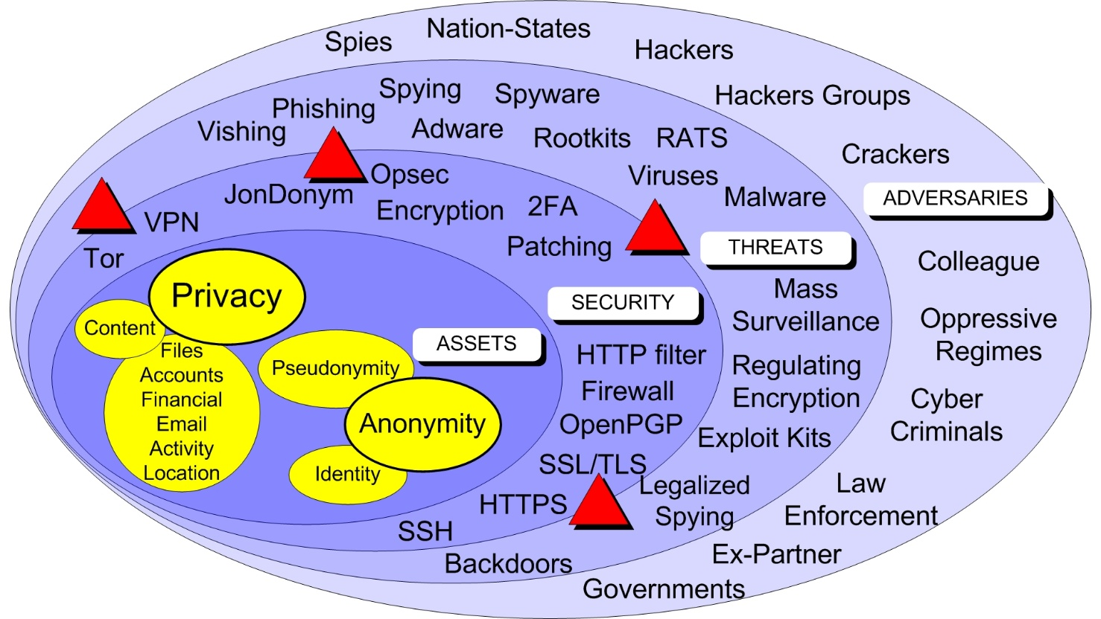
1.3 Siber Güvenlik Uzayı

Slide 19
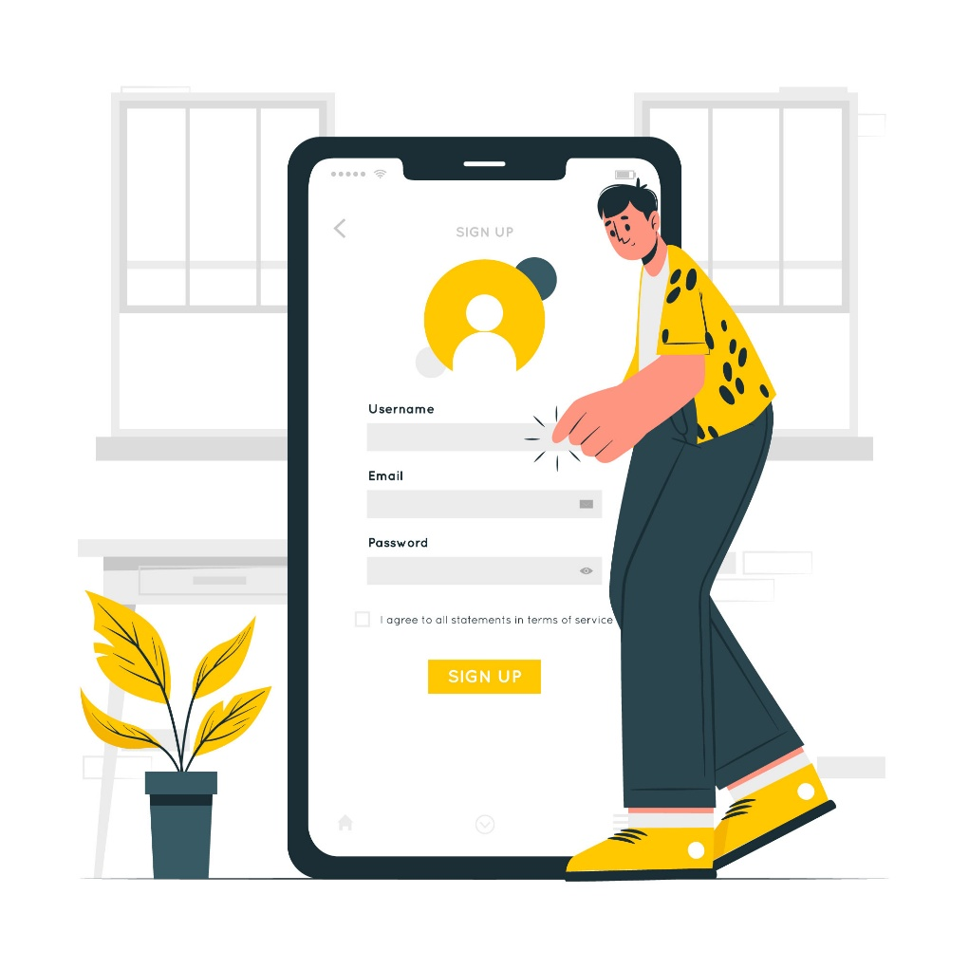
1.4 Zafiyet Uzayı
Örnek:
Ortam: Bankacılık Uygulaması
Rol: Siber Güvenlik Mimarı
Kaynak: Uygulama Giriş ve Yetkilendirme Ekranı

Slide 20
Ödev (Notlandırılmayacak)
Siber güvenlik Zafiyet uzayını hayali bir problem ile modelleyin. Sunumda bahsedilen kavramlara cevap arayın.

Slide 21
kaynakça
[1] Thakur, K., & Pathan, A. S. K. (2020). Cybersecurity fundamentals: a real-world perspective. CRC Press.
[2] Bıçakçı, K. (2022). Siber Güvenliğe Giriş, Palme Yayınevi.
[3] NTL Institute, Bethel, Maine.
[4] The ISF is a leading authority on information security and risk management - Information Security Forum
[5] Gibson, W. Neuromancer, Ace Books, New York, 1984, p. 69.
[6] Akyazı, U. Uluslararası Siber Güvenlik ve Kriptoloji Konferansı, http://www.iscturkey.org/s/2226/i/2013-paper105.pdf, 14.04.2017
16

Slide 22
Sorular?
Hatırlatma: yoklamaya katılım sağladığınızı kontrol edin,
Katılımınız için teşekkürler..
16

